Slide 1




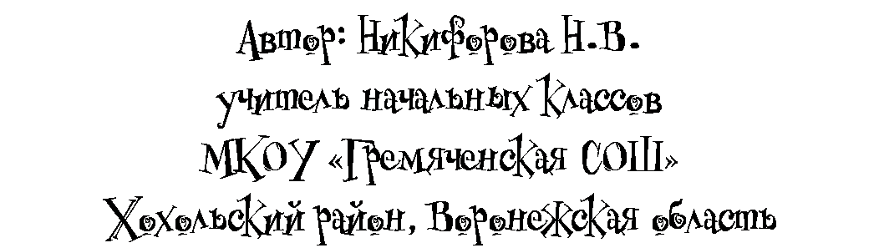



Slide 2
Ребята!
Вспомните состав числа. Открывайте окошки, чтобы проверить себя.
Проверить

Slide 3

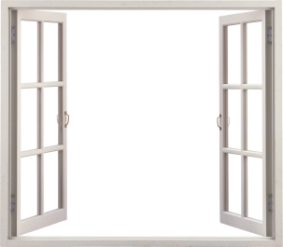

2
1
1

Slide 4






3
2
1
1
2

Slide 5



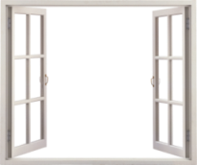




4
3
1
2
2
1
3

Slide 6


5
4
1
3
2
2
3
1
4

Slide 7
6
3
3
2
4
1
5

Slide 8
7
6
1
5
2
4
3

Slide 9
8
7
1
6
2
5
3
4
4

Slide 10
9
8
1
7
2
6
3
5
4

Slide 11
10
9
1
8
2
7
3
6
4
5
5

Slide 12

Молодцы вы!
Во-о-о-т такие!

Slide 13


Фон- http://ksanna_ok.users.photofile.ru/photo/ksanna_ok/115400072/xlarge/128032987.jpg
Домик – http://www.eatoncomputers.com/candid/home.jpg
Окно закрытое- https://img-fotki.yandex.ru/get/15494/200418627.106/0_15545a_97d4ef28_M.png
Окно открытое- http://www.lenagold.ru/fon/clipart/o/okn/okno80.jpg
Матроскин- http://kira-scrap.ru/KATALOG/MULTY_INOSTR/2/0_90528_887861e0_M.png
Хватайка- http://natasha.uspex365.com/attachments/Image/2653262-66c6688f52f0b725.png
Дядя Фёдор- http://natasha.uspex365.com/attachments/Image/2653262-66c6688f52f0b725.png
Шарик- http://multeashki.ru//Images/Foto/sharik.png
Шарик- http://3.bp.blogspot.com/-SmkGThz8GU4/ViI5dnSqQiI/AAAAAAAAAVM/sAzcvVQRV1I/s1600/0_879fa_55c08963_orig.png
Стрелка- http://i.istockimg.com/file_thumbview_approve/43443112/3/stock-illustration-43443112-wooden-board.jpg
Книга- http://images.clipartof.com/thumbnails/214595-Royalty-Free-RF-Clipart-Illustration-Of-A-Book-Character-With-An-Attached-Pencil.jpg
Домик - http://misto.su/bb/photo/realty/realty_119897_1.gif

